Slide 1
Git 版本控制
選用軟體VScode、Windows terminal

Slide 2
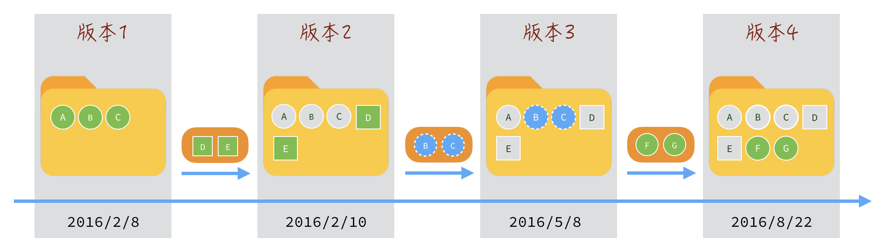
什麼是 Git版本控制
Notes:
在開發專案中，用來記錄每一次
想像是遊戲存檔，每次存檔都是一個版本
每一個版本都會紀錄改了什麼檔案，若是在之後發現bug

Slide 3
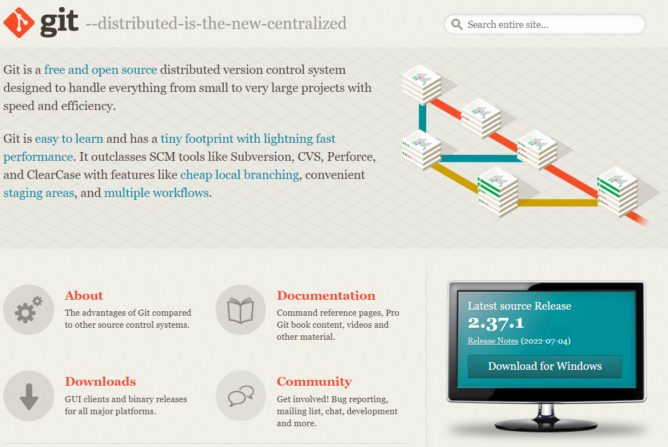
Git 下載
https://git-scm.com/
版本是早於 2.14.1 版，請到 Git 官網下載新版，解除安裝本機的 Git 後手動安裝新版
版本介於 2.14.2 和 2.16.1 之間，可以使用 git update 進行升級
版本是 2.16.1 以上請使用
git update-git-for-windows
進行升級

Slide 4
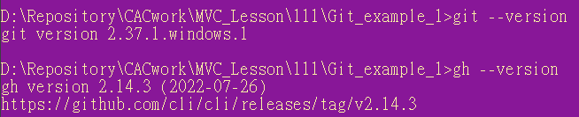

確認是否安裝成功
VScode安裝套件
Notes:
停 好的人截圖

Slide 5
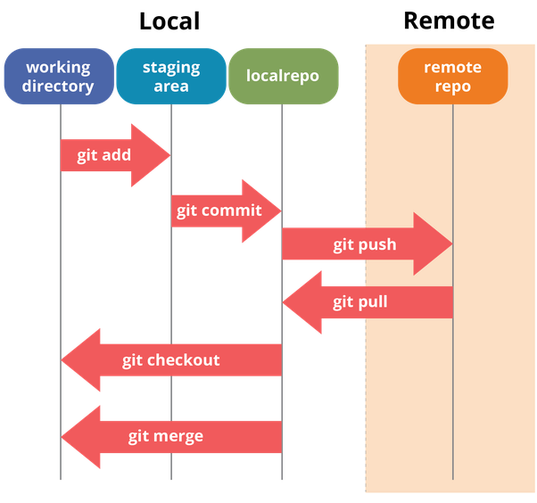
基本指令
git init：將本機資料夾變成 git repository
git status：查看現在的版本狀態、處在的分支、遠端連線的分支
git add：將資料夾內的東西推到暫存區
git commit -m “your commit”: 推到本地repo
git log: 查看各個版本
git push: 推到遠端repo
git pull: 從遠端repo拉資料到本地

Slide 6
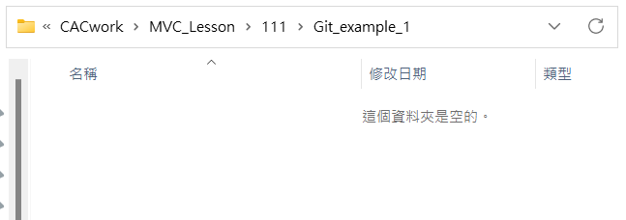
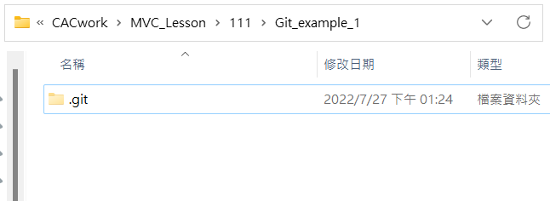
第一步: 建立本地git reposity
在欲成為 local repo 的本地端資料夾開啟 cmd
git init -> 讓本地端資料夾成為 git repository

Slide 7
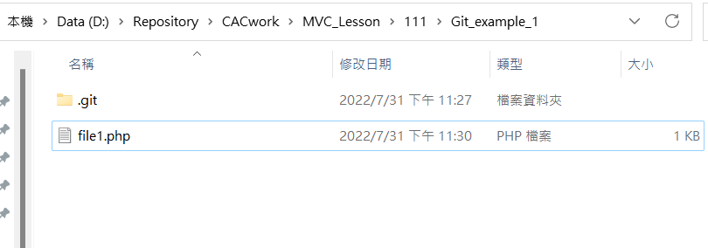
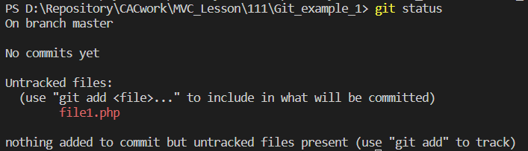
第二步: 新增檔案
git status

Slide 8
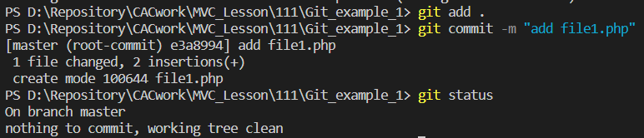
第三步: git commit
git add .
git commit -m “your commit”

Slide 9
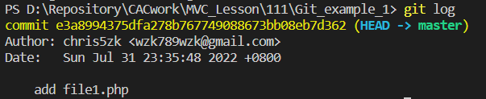
第四步: 查看版本
git log
git log -p
git log --stat
Notes:
停

Slide 10
建立本地與遠端repo連線
1. 將本地的資料夾加入.git檔，再與遠端repo建立remote
2. Github上建立repo，直接clone下來
*補充：利用Github CLI 從終端機在遠端建立repo於Github
Notes:
Method 1
Advantage: 可以把現有專案的資料夾直接變成 local repo
Disadvantage: 步驟多容易漏掉
Method 2
Advantage: 快 簡單
Disadvantage: 要移動資料

Slide 11
SSH-Key
打開 git bash
$ ssh-keygen -t ed25519 -C "your_email@example.com"
> Generating public/private ed25519 key pair.
> Enter a file in which to save the key (/c/Users/you/.ssh/id_ed25519):[Press enter]
> Enter passphrase (empty for no passphrase): [Type a passphrase]
> Enter same passphrase again: [Type passphrase again]
$ eval `ssh-agent -s`
> Agent pid 59566
$ ssh-add ~/.ssh/id_ed25519
> Identity added: /c/Users/chrischris ya/AppData/Roaming/SPB_Data/.ssh/id_ed25519 (wzk789wzk@gmail.com)
進入C:/../AppData/Roaming/SPB_Data/.ssh
找到id_ed25519.pub，將內容貼到Github->Settings->SSH and GPG keys->New SSH key
Notes:
停 成功加入SSH Key +1

Slide 12
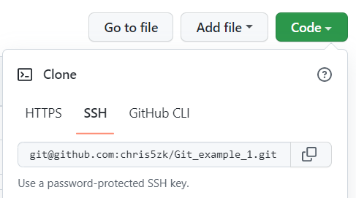
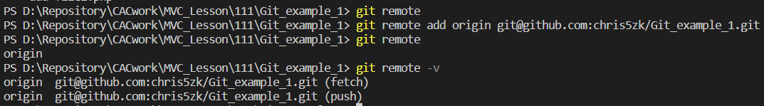
Method 1: 本地資料夾直接與遠端repo建立remote
先去github上建立repo
git remote
git remote add origin [ ]
git remote -v

Slide 13
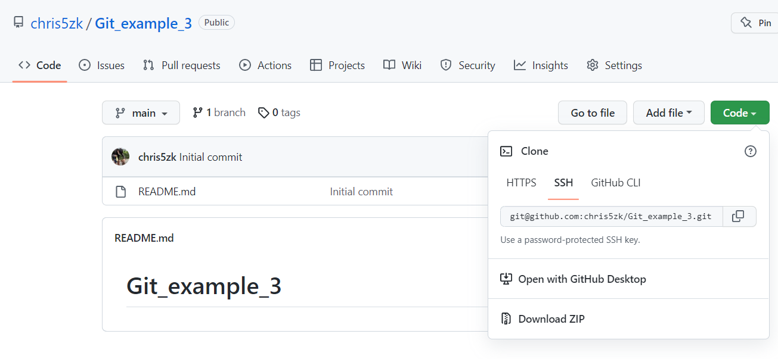
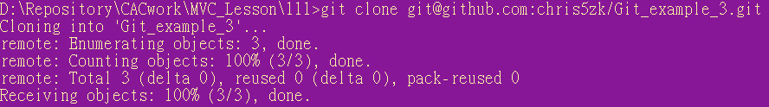
Method 2: 直接clone repo到本地端
git clone []
Notes:
停

Slide 14
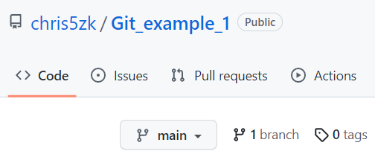


git push (1)
git status
建議將遠端分支與本地分支改為相同名稱
比較直觀也比較好維護
git branch -m [new_name]
以這個repo為例，切換到要改名的分支: git branch -m main

Slide 15
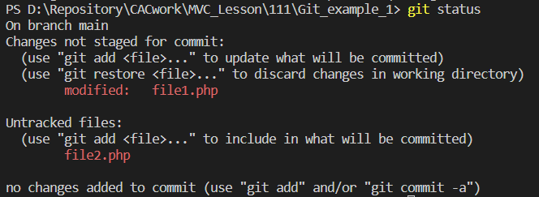
git push (2)
若是資料夾裡有新增/刪除檔案或是修改檔案
git status

Slide 16
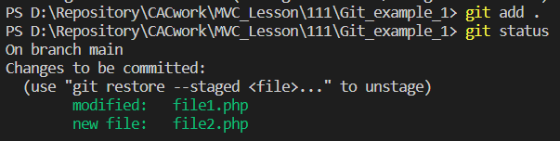

git push (3)
git add .
git commit -m “your commit”

Slide 17
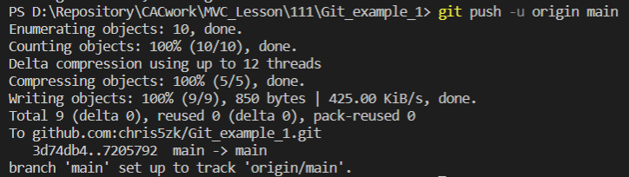
git push (4)
**第一次push需要加上-u [remote] [branch]
功能在於將本地分支與遠端分支匹配
**第一次pull需要加上git pull [remote] [branch]
**可以用下列指令替代：
git branch --set-upstream-to=[remote]/[branch]
將本地分支與遠端分支匹配
git push -u [reomte] [branch]
git push -u origin main
Notes:
停
可能的bug 遠端 本地 commit資訊不同 所以拉不下來
git pull origin main --allow-unrelated-histories

Slide 18
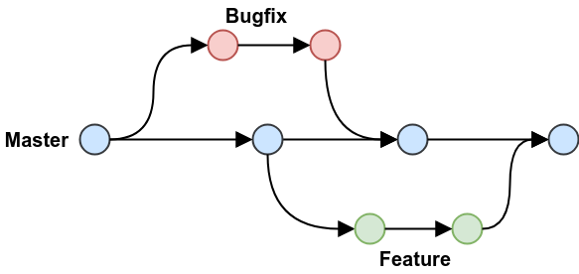
git branch
開發新功能、或不想影響其他人的程式，可以用分支(branch)來管理

Slide 19
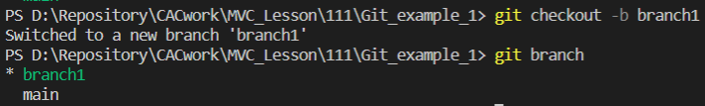
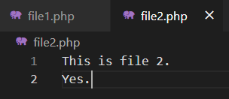
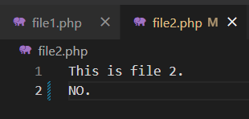
建立分支
git branch
git checkout -b [branch_name]
modify file2.txt

Slide 20
在分支上建立版本並推到github
走一遍git push的流程，把分支推上github
git add .
git commit -m “your commit”
git push -u [remote] [branch]
**注意這邊是這個分支第一次推上github，所以用這個指令
**若遠端分支不存在，這指令會自動在遠端創立分支
Notes:
停 好的打+2

Slide 21
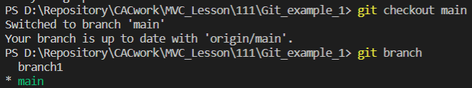
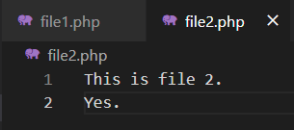
git branch
git checkout main
切回原本分支會發現剛剛在file2改的內容不見了

Slide 22
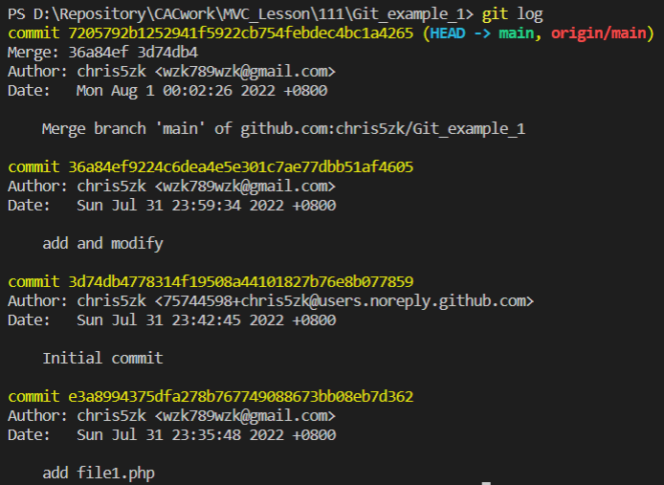
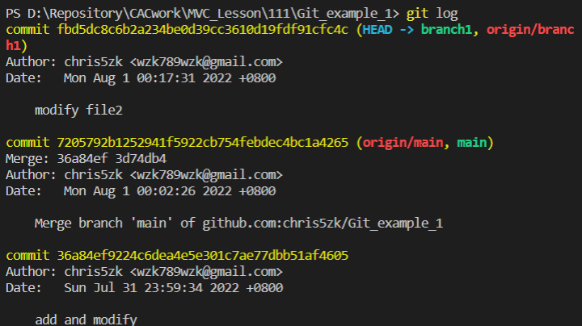
git branch
main
branch1

Slide 23
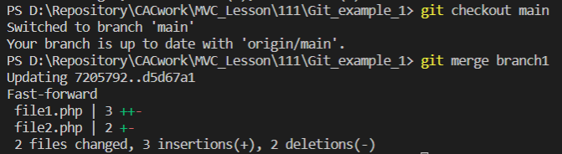
git merge
將剛剛在file2分支修改的內容加入main主分支
git merge [other_branch_name]
修改的地方就會出現在主分支了
Notes:
停 好的打+1

Slide 24
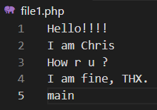

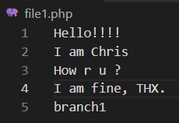

merge conflict(1)
將main主分支的add_file.txt加上第一行，並且commit
將branch分支的file1.php加上第一行，並且commit

Slide 25
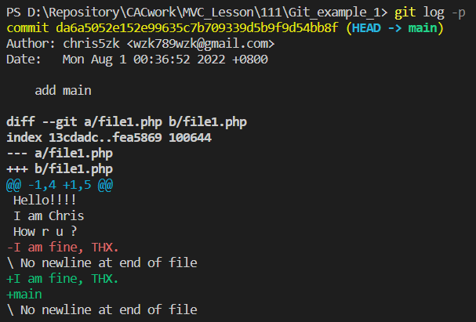
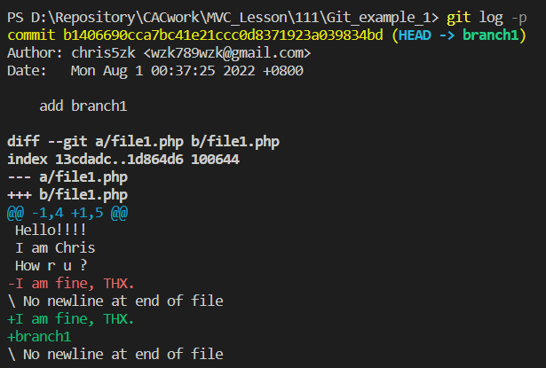
merge conflict(2)
main
branch1
Notes:
新增的 commit 改到同一行

Slide 26

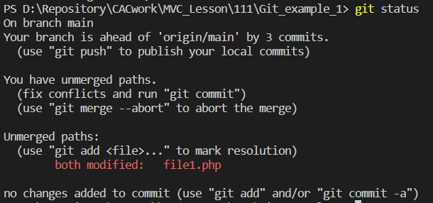
merge conflict(3)
切到main，欲將branch1分支merge進main裡面
git merge branch1
git status

Slide 27
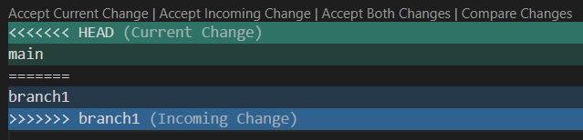
merge conflict(4)
HEAD部分是當前分支的內容，====後面是要進來分支的內容
選擇要保留的內容，其他的部分刪掉

Slide 28
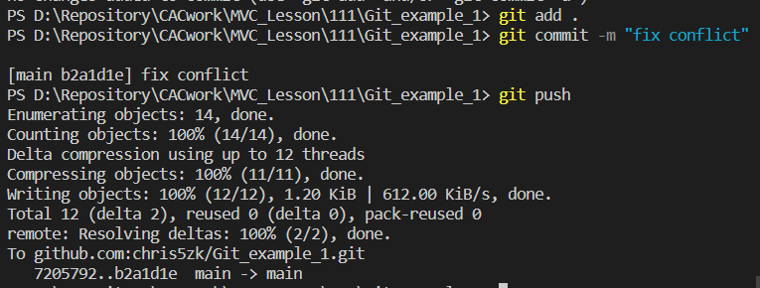
merge conflict(5)
解決完就可以順利推上github了

Slide 29
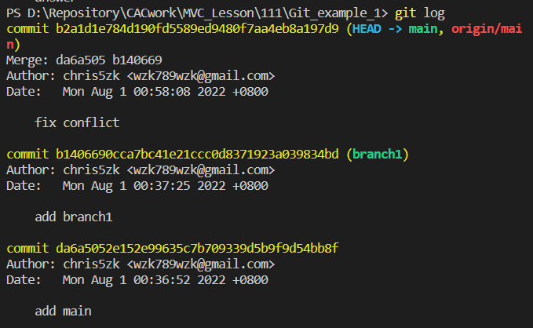
merge conflict(6)
main

Slide 30
CI4常見merge conflict
Controller: 開發不同功能時，有可能動到同一個Controller，所以會產生conflict
news.db: 資料庫有新增、刪減或更改資料，會造成版本間的news.db不同，產生merge conflict

Slide 31
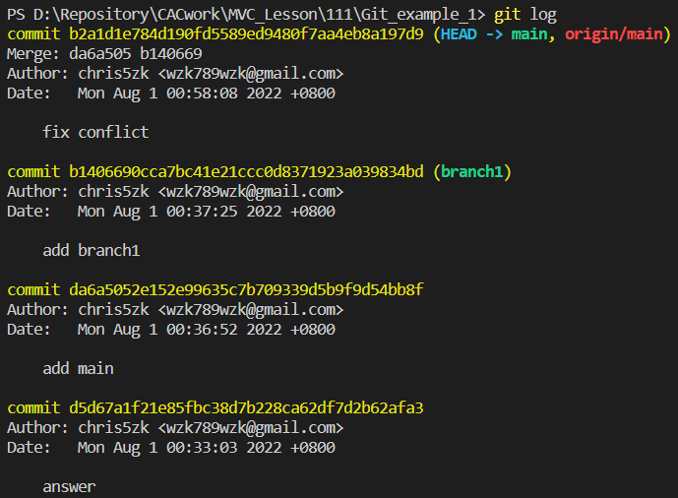
git reset
如果版本改壞了，或者反悔，或者誤刪檔案，想要回到前面的版本
git log
也可以試試這兩個
git log --stat
git log -p
內容更詳細

Slide 32
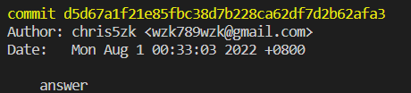
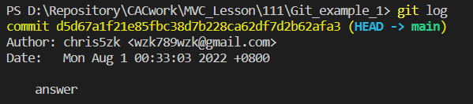
git reset
git reset --hard [log_id]

Slide 33
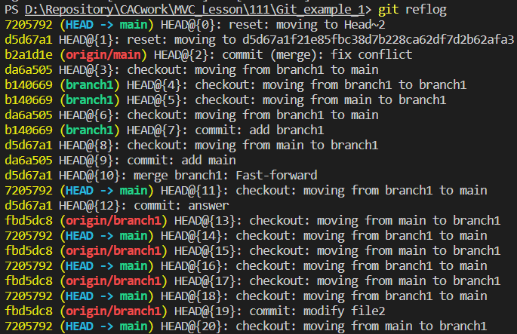
git reflog
查看所有commit過的版本
git reflog

Slide 34
共同開發流程
如果在修改同一個branch，若是別人有修改好的東西push上去，一定要記得先把別人的進度pull下來，才不會導致別人的進度遺失
=> git pull
=> fix conflict
=> 修改內容
=> git add .
=> git commit -m “some commit”
=> git push

Slide 35

補充：Github CLI 下載
https://cli.github.com/

Slide 36
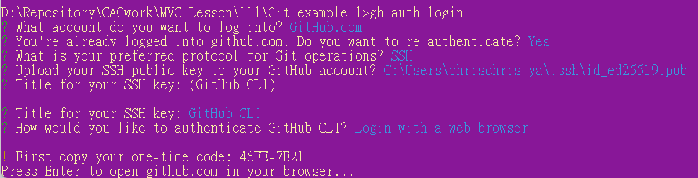
補充: Github CLI(1)
https://cli.github.com/manual/gh_repo_create
gh auth login

Slide 37
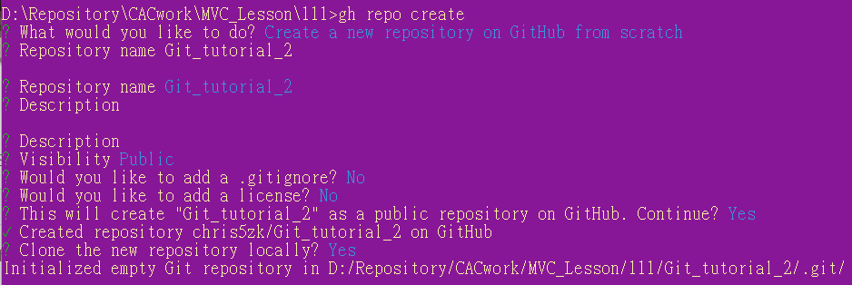
補充: Github CLI(2)
https://cli.github.com/manual/gh_repo_create
在欲建立Local repo的路徑開啟cmd
gh repo create
cd [repo_name]

